Slide 1
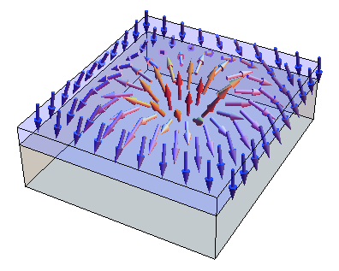



FERROMAGNET
SUPERCONDUCTOR
$$z$$
$$x$$
$$y$$

Slide 2
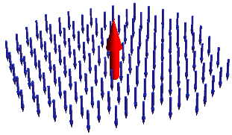

Slide 3
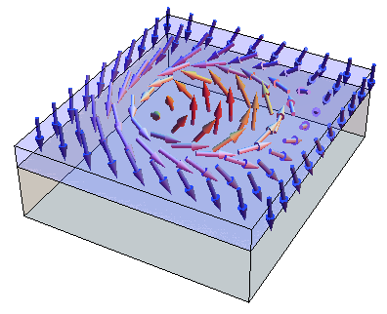
FERROMAGNET
SUPERCONDUCTOR
$$z$$
$$x$$
$$y$$

Slide 4
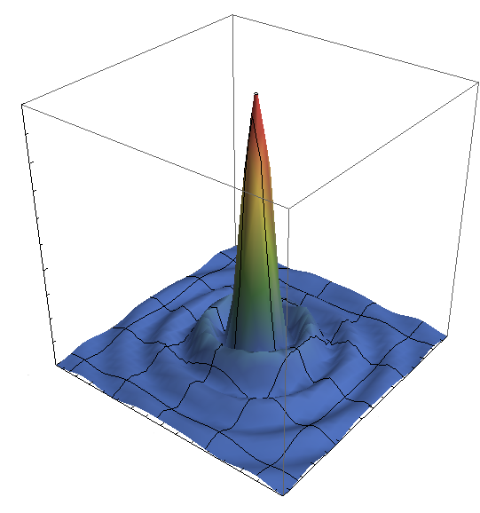








$$0.004$$
$$Ψ^{2}$$
$$0.002$$
$$0$$
$$10$$
-$10$
$$0$$
$$0$$
$$y/a$$
$$x/a$$
$$10$$
-$10$

Slide 5
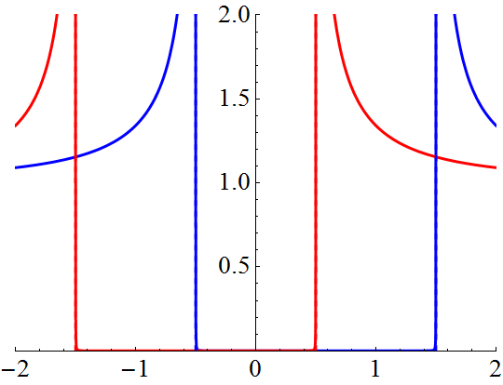




$$ρ(ω)/ρ_{0}$$
$$ω/Δ$$
$$2Δ$$
$$2S$$

Slide 6
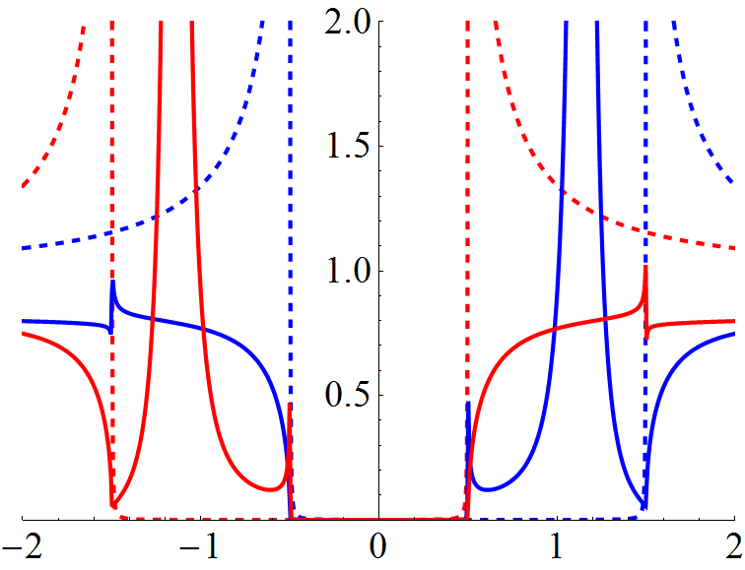



Skyrmion bound state peaks
$$ρ_{s}(ω)/ρ_{0}$$
$$2Δ$$
$$2S$$
$$ω/Δ$$

Slide 7
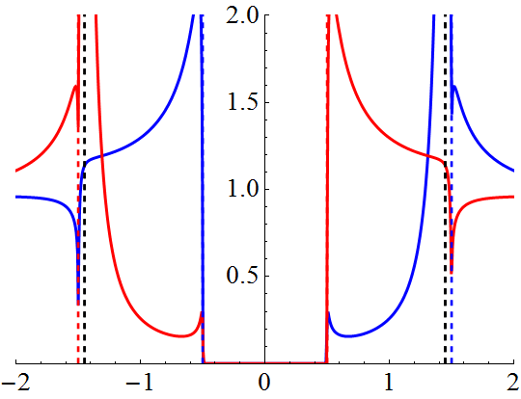
$$ρ(ω)/ρ_{0}$$
$$ω/Δ$$

Slide 8
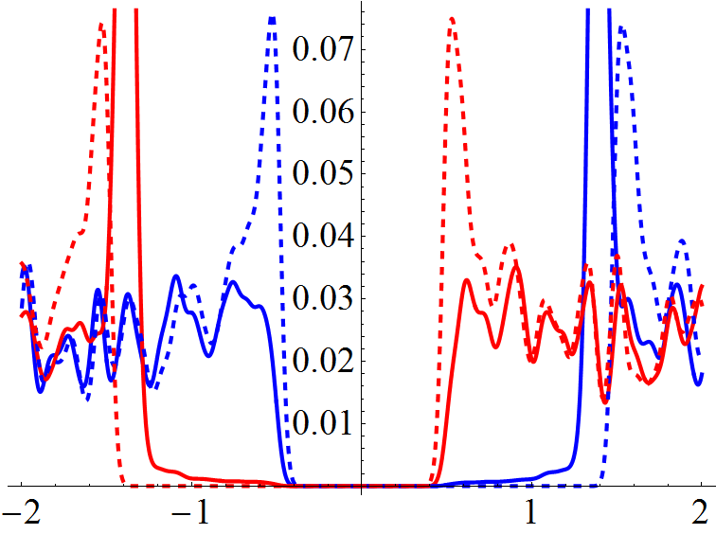




Skyrmion bound state peaks
2
$ρ_{s}(ω)$ a. u.
1
$$2Δ$$
$$2S$$
$$ω/Δ$$

Slide 9
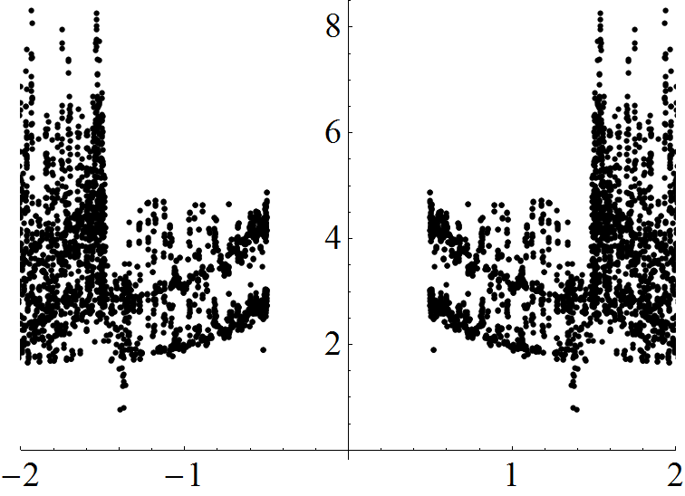


$×{10}^{4}$
$$I_{ψ}$$
$$ω/Δ$$

Slide 10
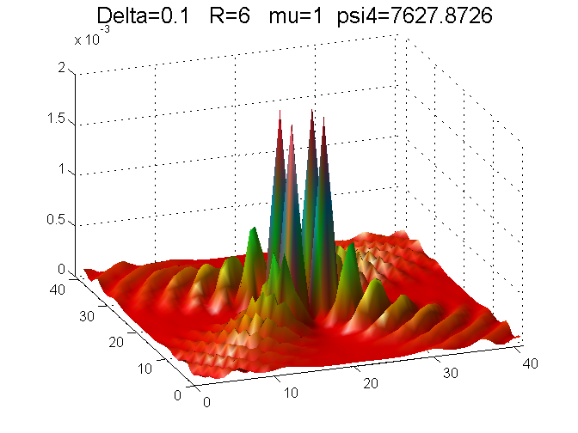


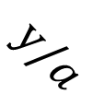

$×{10}^{−3}$
$$Ψ^{2}(r)$$
1.5
0.5
0
10
0
$$y/a$$
-10
0
10
-10
$$x/a$$

Slide 11
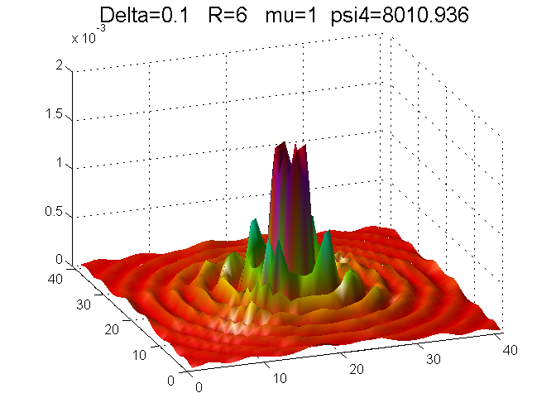

$×{10}^{−3}$
$$Ψ^{2}(r)$$
1.5
0.5
0
10
0
$$y/a$$
-10
0
10
-10
$$x/a$$

Slide 12
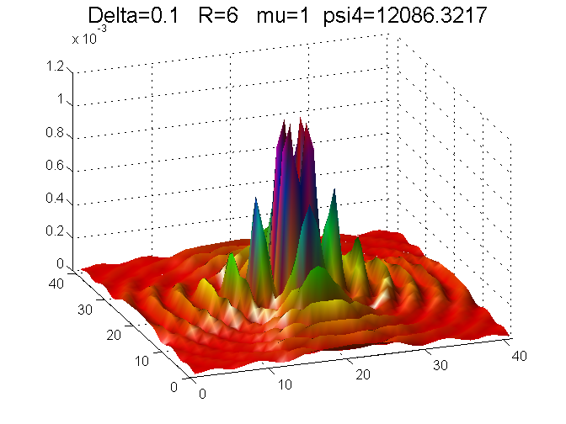
$×{10}^{−3}$
$$Ψ^{2}(r)$$
0.6
0.4
0
10
0
$$y/a$$
-10
0
10
-10
$$x/a$$

Slide 13
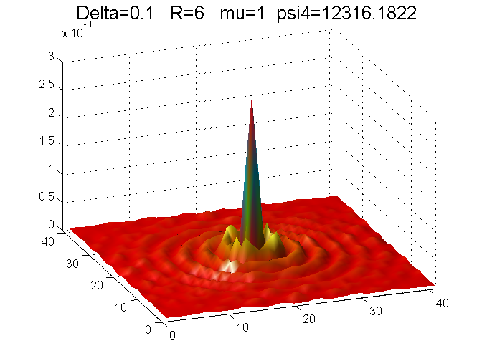
$×{10}^{−3}$
$$Ψ^{2}(r)$$
2
1
0
10
0
$$y/a$$
-10
0
10
-10
$$x/a$$

Slide 14
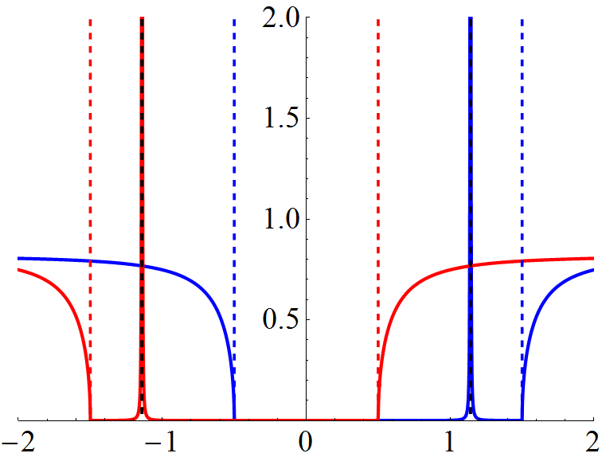
Skyrmion bound state peaks
$$ρ_{s}(ω)/ρ_{0}$$
$$2Δ$$
$$2S$$
$$ω/Δ$$

Slide 15










$$E_{SBS}^{−}$$
$$E_{SBS}^{+}$$
$$ρ_{s}(ω)/ρ_{0}$$
$$ω$$
$$−S−Δ$$
$$S−Δ$$
$$0$$
$$Δ−S$$
$$Δ+S$$
$$2Δ$$

